Slide 1
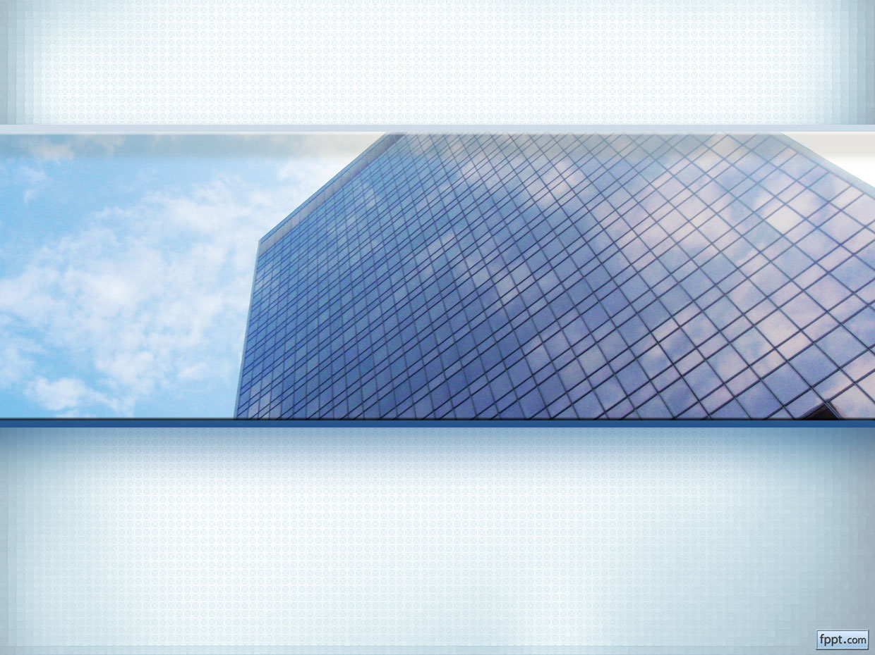
История улиц Северного района
Авторы:
Гильдебранд Елена
Гольцов Вова
Прокопьев Алеша
Попков Андрей

Slide 2
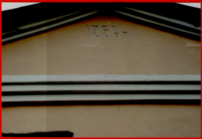
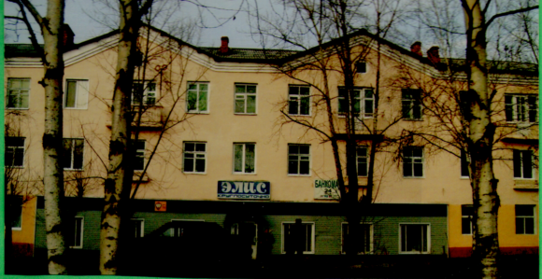
Улица Крылова
История улицы Крылова (названа в честь баснописца И.А.Крылова) начинается с дома постройки 1956 года, о чём говорит надпись на доме №1 (см. верхний рисунок).
Дома на этой улице строились для работников стекольного завода, химфармзавода, шахты «Судженская» одновременно со строительством домов, сдавались объекты соцкультбыта: магазины – промтоварный и обувной в доме №1. Сегодня это продовольственный магазин «Элис». В 80-90 годы в этом доме располагался штаб ДНД, сначала в маленькой квартирке № 16, а затем переехал в просторную квартиру № 17. Сейчас это жилая квартира. В первом подъезде в 80-90 годы был кабинет врачебной практики.

Slide 3
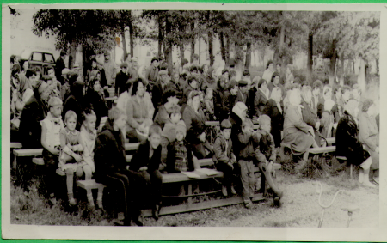
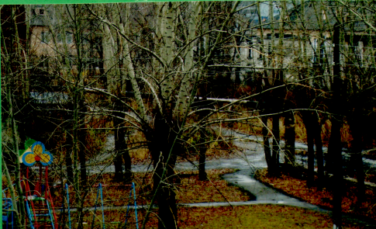
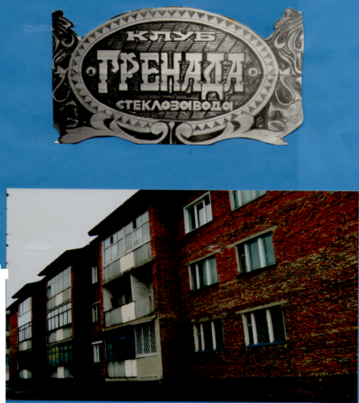
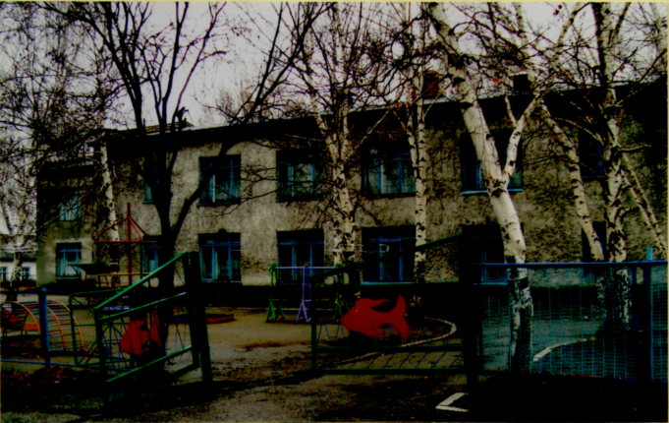
Улица Крылова
Агитплощадка в 70 -е годы
Напротив дома №1 и домами №34 , №36 по улице Чередниченко в 1969-1970 годах начала работу агитплощадка.
В1969 году по улице Крылова был построен детский сад «Золотая рыбка».
В доме 12 в 80 -90 годы был расположен подростковый клуб «Гренада», куда приходили заниматься в секциях дети всего микрорайона.
Агитплощадка в 2006 году
«Золотая рыбка»

Slide 4
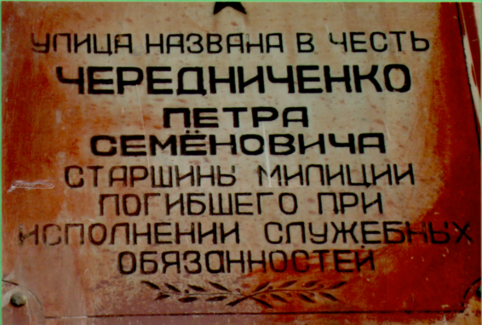
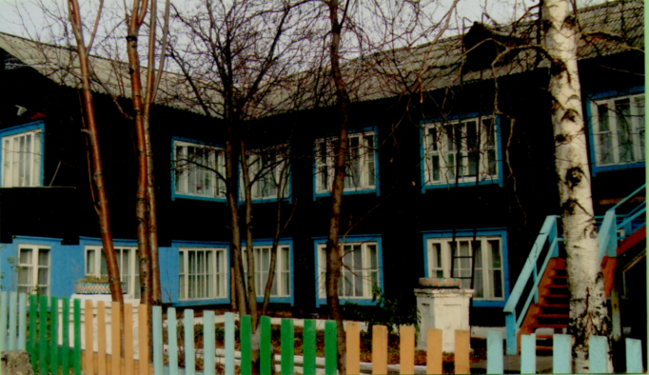
Улица Чередниченко
Первые дома были построены в 1928 году .В них открыли детские сады «Белочка» и «Колосок». В доме №4 было шахтовое молодёжное общежитие. В 30 годы дома строили немцы по найму, к тому времени на улице было несколько домов за которыми находилось кладбище и по этому улица называлась кладбищенская. В годы Великой Отечественной Войны был построен стекольный завод и кладбище снесли.
В 2х этажном доме располагалась школа рабочей молодёжи. В 1966 улицу снова переименовывают, теперь она носит имя нашего земляка, старшины милиции П.С.Чередниченко который погиб от ножа бандита.

Slide 5
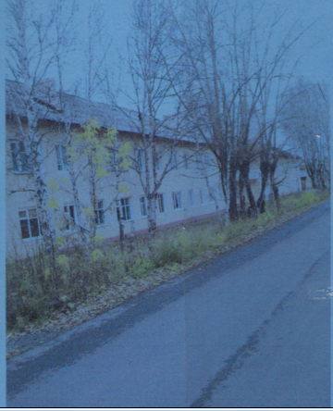
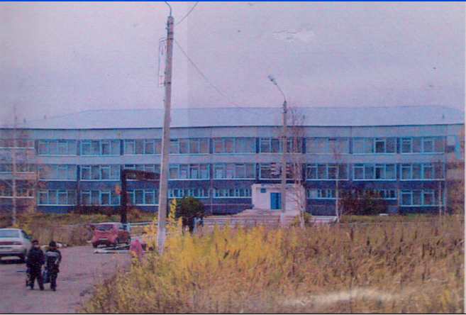
Улица Карла Маркса
Улица Карла Маркса считается одной из современных и культурно развитых улиц в Северном микрорайоне, основана в 1967 году.
Данная улица хорошо озеленена возле домов имеются детские площадки и зоны отдыха.
На улицах Карла Маркса находятся поликлиника №4, почта, магазин «Сибирский колос» и магазин «Премьер».
В 1991 году была построена и создана в эксплуатацию средняя школа №17 на 838 мест.
Данная улица была названа в честь одного из самых знаменитых и уважаемых революционеров 20 столетия Карла Маркса. В это время все дома отапливались с помощью котельной на угле, которая находилась на месте расположения сегодняшнего «Чибиса».
На улице Карла Маркса выросло не одно поколение достойных людей, одна из них Калинина А. А., которая долгое время являлась заведующей редакцией газеты «Наш город».

Slide 6
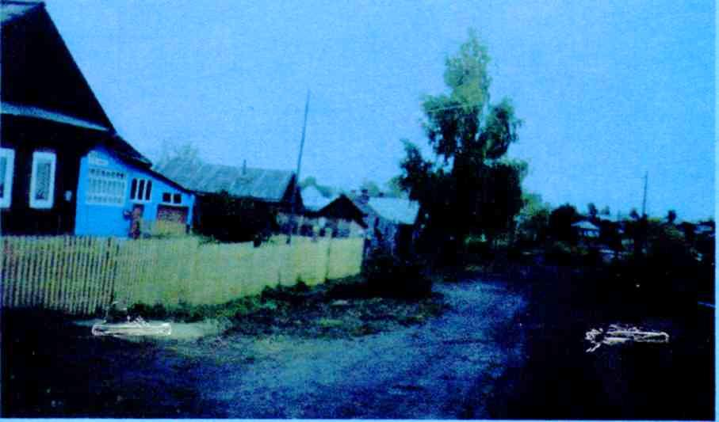
Улица Чернышевского
Улица названа в честь русского революционера -демократа, ученого, писателя, литературного критика Николая Гавриловича Чернышевского. Он были одним из руководителей журнала «Современник». Его романы сыграли большую роль в воспитании многих поколений русских революционеров.
На улице Чернышевского стоит 24 дома, а застройка улицы началась в 30-х годах. На этой улице до войны был Судженский рынок, где продавали продукты питания. И рынок просуществовал до конца 70-х годов.
На этой улице стоит добротный дом старейшего жителя Федоренко Петра Филимоновича. Он один из первых шахтеров нашего города. Открывая шахту «Физкультурник», где проработал до самой пенсии. У него была замечательная семья : жена Мария, три сына, двое из них - Павел и Александр - погибли на фронте и две дочери - Нина и Зинаида. Младшие дети - Иннокентий и Зинаида - работали на шахте «Судженская». Сам глава семьи Петр Филимонович был человеком трудолюбивым, справедливым, не терпящим хамства. Человеком с устойчивыми семейными традициями. Сейчас в этом доме живут уже другие хозяева. А семья Федоренко все почти умерли, но дом, как старый дуб. Все живет, помня своих хозяев.

Slide 7
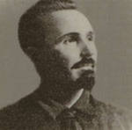
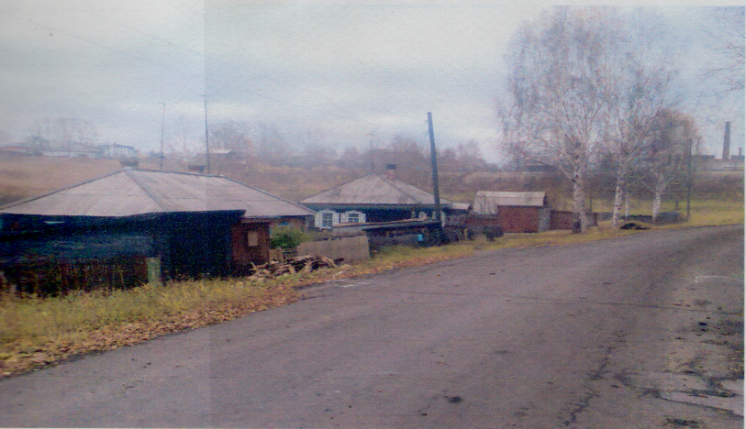
Улица Чучина
Данная улица одна из старейших улиц нашего города. Она названа в честь Ф.Г.Чучина. Чучин Ф.Г.(1883-1942г) уроженец Нижегородской губернии, учитель, председатель Томской социал-демократической партии.
На улице Чучина стоят старинные деревянные дома. Можно сказать, что это улица вымирающая. На ней живет очень много пожилых людей.

Slide 8
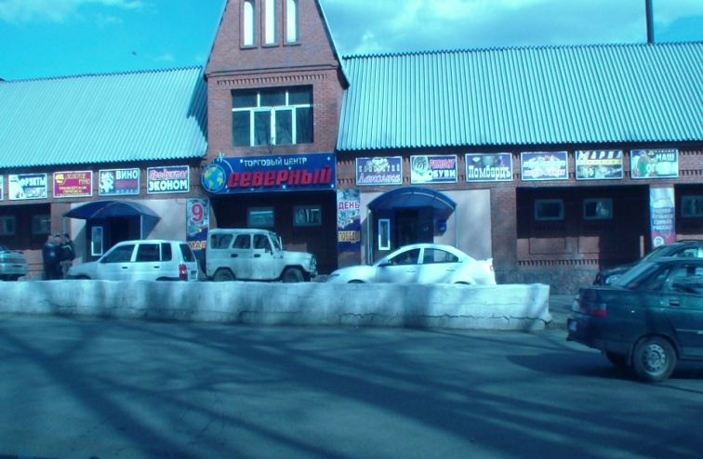
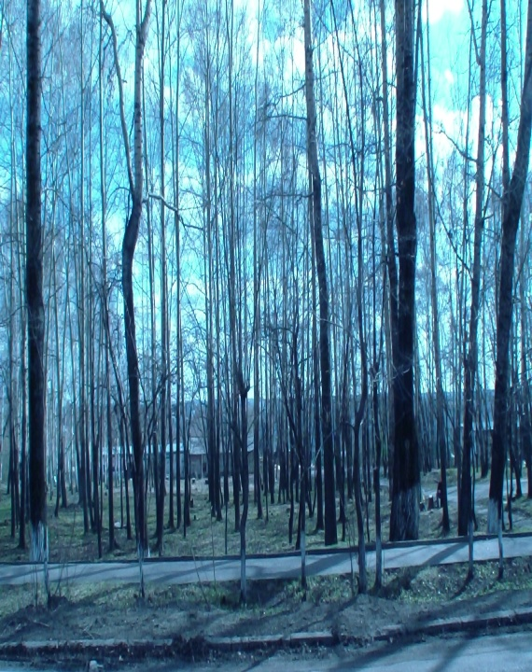
Улица Коминтерна
Когда еще не существовало Анжеро-Судженска, а были только Анжерка и Судженка, на Анжерских копях существовало 5 колоний и именно центральной колонией считались улица Коминтерна и Алчедатская. На этой улице расположен ЖЭУ-1 и спецавтохозяйство. Затем открылся торговый центр «Северный». Когда-то здесь в старом деревянном здании был хозяйственный магазин и швейная мастерская, а позже мебельный магазин. Рядом с торговым центром расположено здание Сбербанка, почты, а до 1976 года здесь были бани ,в которых мылись шахтеры и их семьи. Напротив торгового центра расположен парк, прилегающий к дому культуры «Судженский». В 50-60 годы здесь «бурлила» культурная жизнь Судженки». Играл духовой оркестр, были танцы, продавалось мороженое. В начале 70-х годов парк был вырублен. Сегодня здесь уже выросли новые деревья.
парк
ТЦ «Северный»

Slide 9
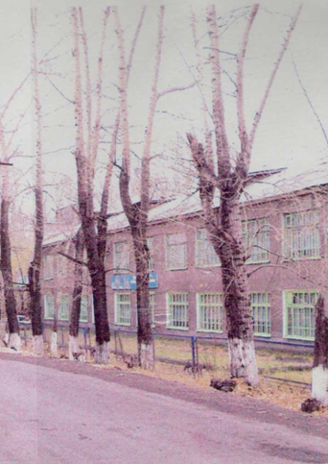
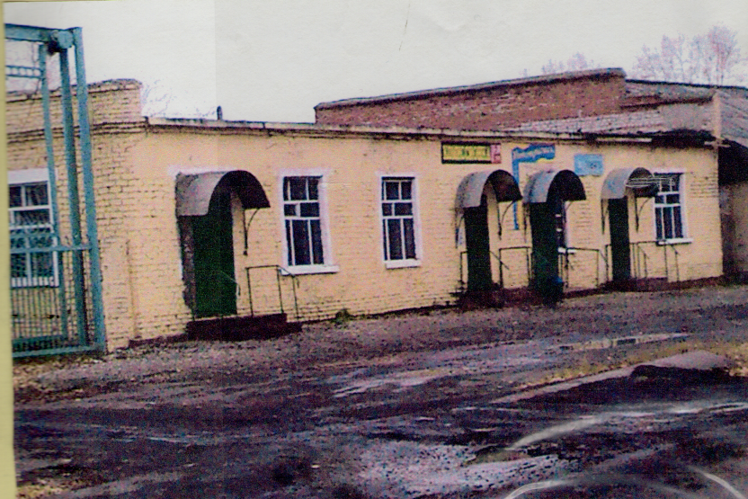
Улица Коминтерна
В конце улицы ,ближе к подстанции находилось старое здание Судженской поликлиники. В конце 70-ых годов поликлиника переехала на переулок «Автобусный»,а затем в новое здание по улице Карла Маркса. Когда старое здание поликлиники еще функционировало, рядом было построено новое здание «Оптика», которое тоже переехало в центр. В данное время в этом здании находится цех по производству пластиковых окон фирмы «Анком». Улица Коминтерна была названа в честь рабочего движения Коминтерн -3-й Интернационал, международная организация революционного рабочего движения. Образована в начале 20-го века, в послереволюционные годы. Улица старая, очень много ветхих домов, но улица живет и радует своих жителей. Достопримечательностью улицы является школа №29 построенная в 1937 году. В здании школы сейчас коррекционная школа.

Slide 10
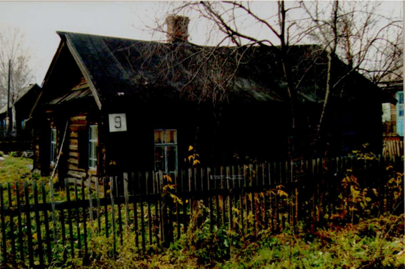
Улица МОСКОВСКИХ ПЕРЕСЕЛЕНЦЕВ (Улица МАРАТА)
В ЗО годы, кроме действующих шахт, велось строительство многих промышленных объектов. Город остро нуждался в рабочей силе. Частично эти потребности решались за счет спецпереселенцев. Увеличился резкий приток населения в город из центральных и южных районов России. Если в 1926году в рабочих поселках Анжерка и Судженка проживало более 30 тысяч человек, то в 1931 году, когда рабочий поселок был переведен в разряд городов, население города увеличилось до 53217 человек, а к 1938 году до 70540 человек. Для работы на шахтах и заводах приезжали квалифицированные кадры , рабочие. Видимо в эти годы началось строительство и заселение частных домов на улице Московской, так как первые поселенцы были из Московской области.

Slide 11
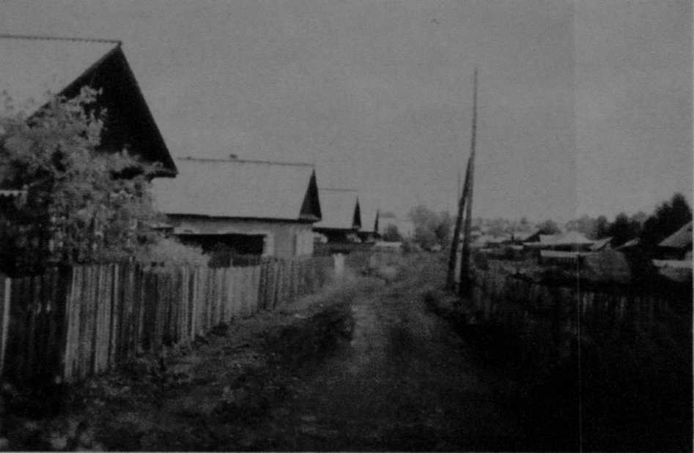
Улица К. Рылеева
Улица названа в честь Кондратия Федоровича Рылеева, русского поэта -декабриста, члена Северного общества и руководителя восстания 1825 г. Им создан альманах «Полярная звезда», ряд стихотворений, исторические поэмы. Улица небольшая, всего 11 домов, она стоит как бы в стороне от шумных главных улиц микрорайона. Тихая, зеленая улочка. Дома на ней строились в 50-е годы.

Slide 12
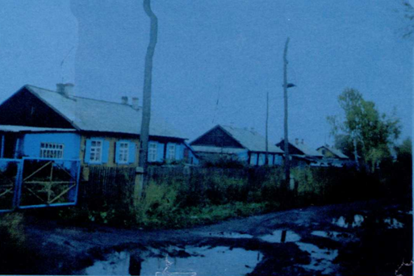
Улица Чехова
Названа в честь русского писателя Антона Павловича Чехова. Чехов оказал огромное влияние на развитие русской и мировой литературы.
Улица Чехова сейчас - умирающая улица. На ней осталось 12 домов. Застройка её началась после войны, когда начал расстраиваться жилой массив вокруг стекольного завода. Дома были 4-х квартирные, барачного типа. И по сей день стоят они на этой улице. Примечательностью улицы был профилакторий шахты «Судженская», расположенный в двухэтажном деревянном доме. Здесь отдыхали, лечились шахтеры. А сейчас на улице стоят старые четырехквартирные дома с уже новыми хозяевами.

Slide 13
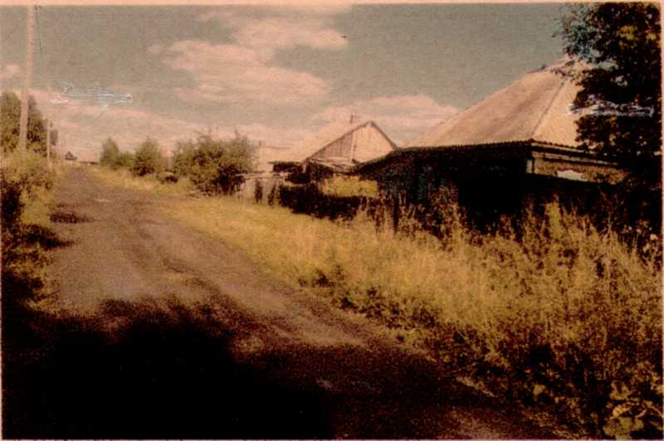
Улица Добролюбова
Улица Добролюбова названа в честь революционера - демократа, литературного критика и публициста, Николая Александровича Добролюбова . Улица началась с 1950 годов. В 1957 году улицы как таковой ещё не было, всего несколько домов, и то там, то тут появлялись срубы. На сегодняшний день на улице примерно сто домов, многие дома проданы под дачи. А раньше, по воспоминанию старожил этой улицы, все жили дружно, многие работали на стекольном заводе. Не было и нет на улице ни магазинов, ни детских садов, приходилось идти за несколько километров на 8-ю гору в магазин или детский сад.

Slide 14
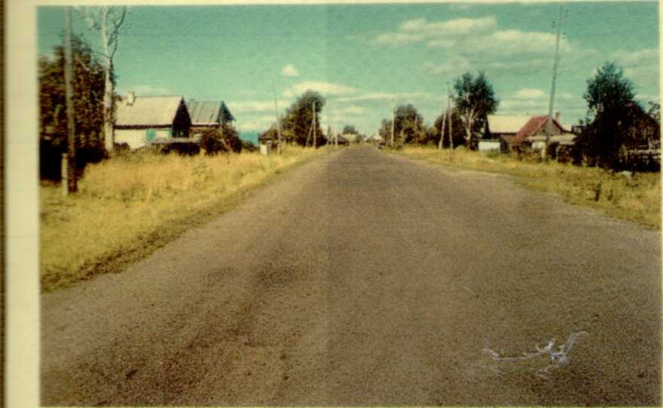
Улица Плеханова
А вот на улице Плеханова, которая идет параллельно улице Добролюбова, асфальтная дорога. Улица кажется оживленной. На улице примерно 80 домов. Дорога это связь стекольного завода с 8-ой горой. Улица получила своё название в честь Георгия Валентиновича Плеханова (1856-1918г.г.), деятеля российского и международного социал - демократического движения, философа. На улице Плеханова раньше жили горняки шахты «Судженская». Улица строилась примерно с 40-х в 20 века, раньше её пересекала улица Щорса. На улице некоторые дома пообветшали, стоят полуразрушенные, а некоторые только строятся.

Slide 15
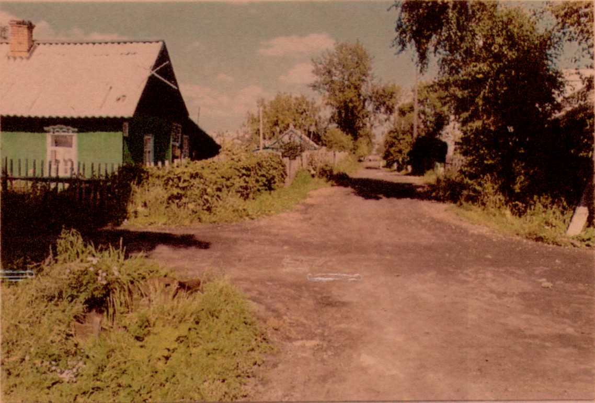
Улица Писарева
В честь революционного демократа Писарева Дмитрия Ивановича названа улица Писарева. А история улицы начинается до войны . В начале 40-х годов 20 века. От улицы Писарева отходят переулки Писарева 1-й, 2-ой, 3-й. Рядом с развалившимися домиками строятся новые, высокие и добротные. По воспоминанию старейшей жительницы улицы Герасименко А.П. (проживающей по улице Писарева, дом 8), когда их дом был построен в 1940 году, начала улицы, домов №6, 5, 4 не было. А сразу была улица Марата. Улица довольно длинная, домов около 50 и поднималась вверх до улицы Соревнования. Улица зеленая, много деревьев и цветов.

Slide 16
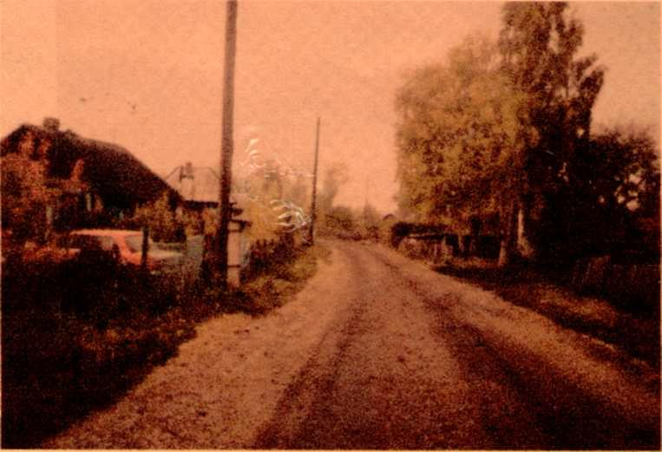
Переулок Советский
Переулок Советский расположен рядом с улицей Чернышевского. Он как бы врывается в середину этой улицы. Застройка переулка началась в начале 50-х годов. А раньше здесь было болото, где тонули лошади. И только к середине 50-х годов от ила отсыпана дорога и переулок застроен добротными домами.
Сейчас переулок насчитывает 18 домов. Три двухэтажных 16-квартирных дома. Которые были построены в 80-х годах на месте «стандарух», в которых жили немецкие семьи, сосланные в Анжерку.

Slide 17
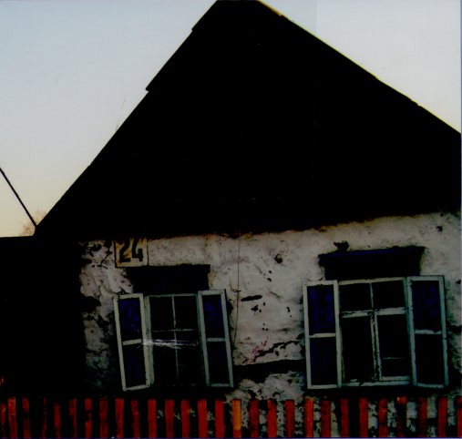
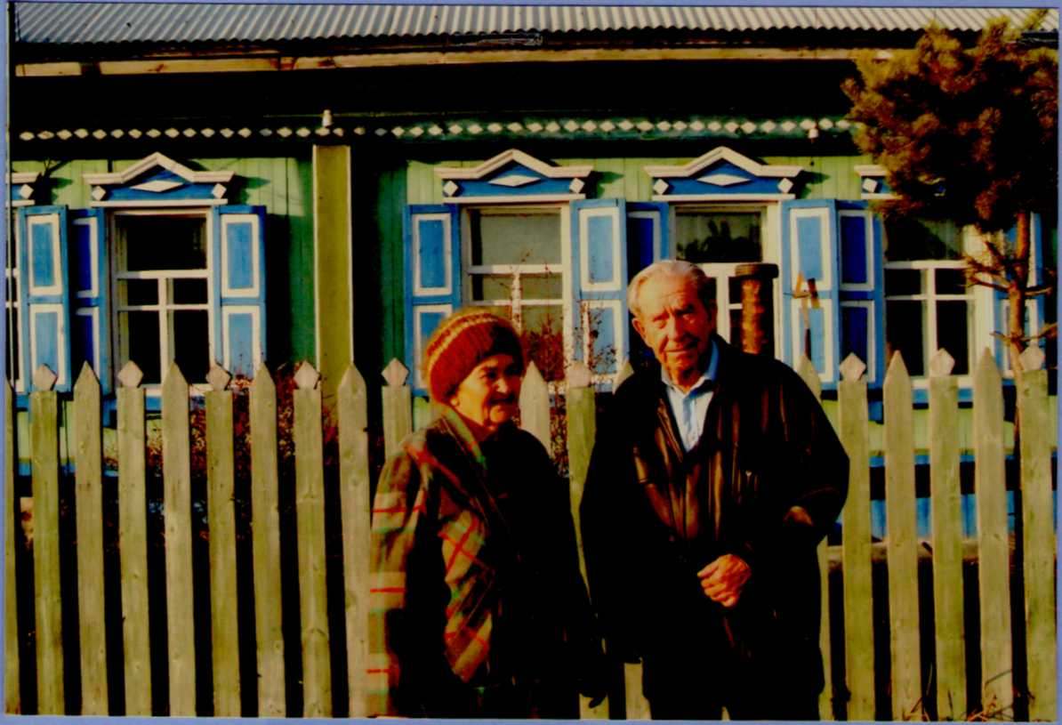
УЛИЦА «УДАРНОГО ТРУДА»
Улица Соренования
В 20- 30 годы растет и развивается поселок Судженка. В 1934 году впервые была проведена планировка города. Горисполкомом принимается решение о благоустройстве города, появляются улицы, отражающие производство, движение социалистического общества: пер. Коксовый, Литейный, улицы Механическая, Электровозная. Дома в основном строились саманные и деревянные. До сих пор на улице Соревнования сохранились дома - «Мазанки».

Slide 18
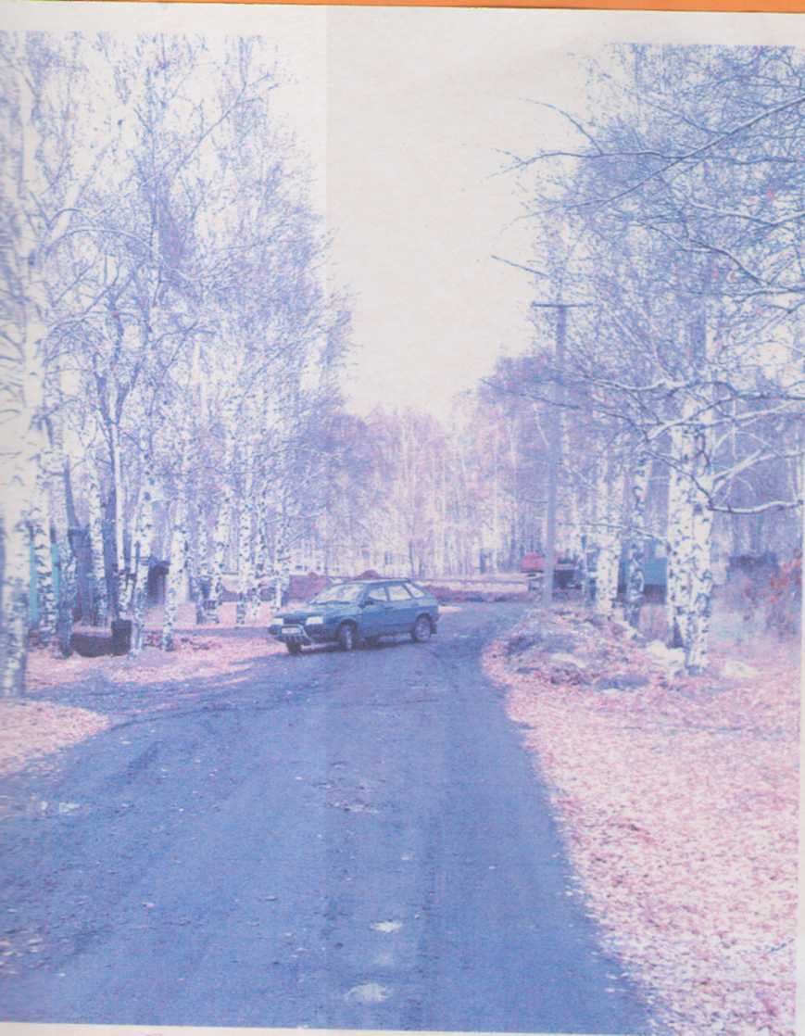
1-й ПЕРЕУЛОК СТАДИОННЫЙ
2-й ПЕРЕУЛОК СТАДИОННЫЙ
В послевоенные годы власти решили построить для народа стадион для спортивных мероприятий, но это было не так просто. Годы эти были очень тяжелые, люди еще не отошли от страшных , голодных военных лет, но надо было жить дальше- строить, производить, выращивать. Для поддержки народного духа, веры в прекрасное будущее устраивались культурно-массовые мероприятия, строились учреждения культуры, народ привлекался к спорту. И вот построили стадион «Кристалл» .На нем было великолепное футбольное поле, отличные баскетбольная и волейбольная площадки. На этом стадионе часто проходили спортивные соревнования ,игры между различными командами. Играли шахтерские команды, различные заводские команды, проводились юношеские соревнования.

Slide 19
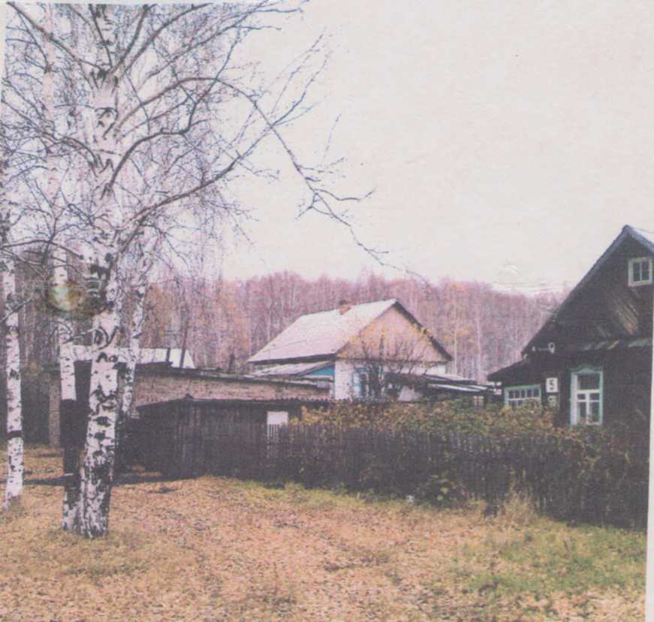
Переулки Стадионные очень старые и поэтому дома на них в основном послевоенных построек.

Slide 20
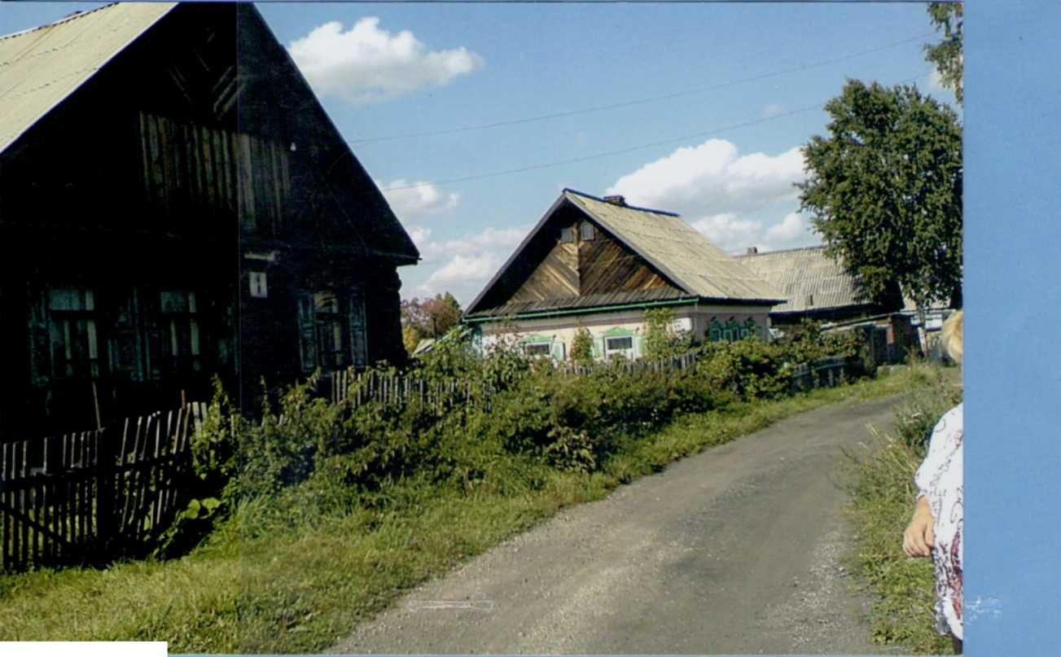
Переулок Малышева
Назван в честь Малышева Ивана Михайловича (1889-1920гг.), одного из руководителей борьбы за Советскую власть.
Дома на переулке Малышева строились в основном в 50-е годы. Все они идут по одной левой стороне, всего 20 домов. Дома частные, Небольшие.
Здесь много зелени, цветов . Улица живёт!

Slide 21
Спасибо за внимание!

